Slide 1
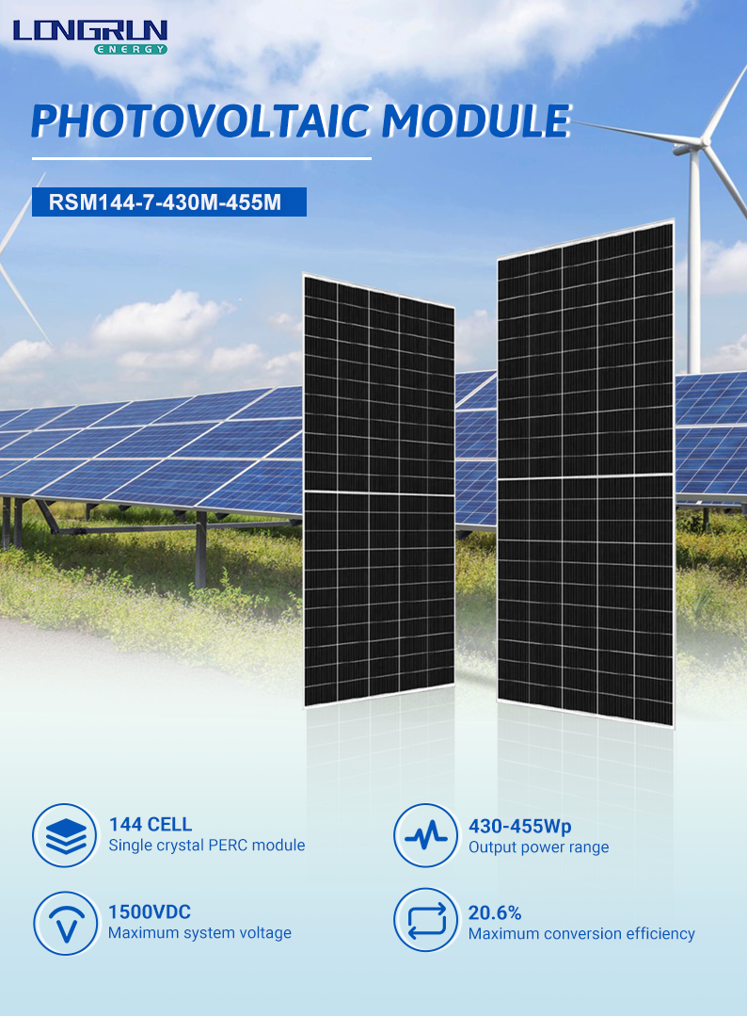

Slide 2
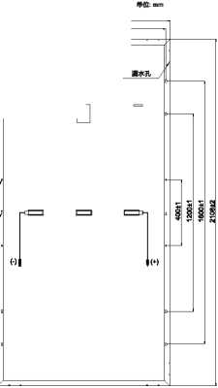
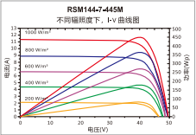
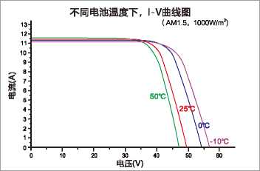
电性能参数 (STC)
产品图示
组件型号 | RSM144-7430M | RSM144-7-435M | RSM144-7440M | RSM144-7-445M | RSM144-7-450M | RSM144-7-455M
最大功率Pmax (Wp) | 430 | 435 | 440 | 445 | 450 | 455
开路电ffiVoc (V) | 49.30 | 49.40 | 49.50 | 49.60 | 49.70 | 49.80
短路电流Isc (A) | 11.10 | 11.20 | 11.30 | 11.40 | 11.50 | 11.60
最佳工作电压Vmpp (V) | 40.97 | 41.05 | 41.13 | 41.25 | 41.30 | 41.40
最佳I作电流Impp (A) | 10.50 | 10.60 | 10.70 | 10.80 | 10.90 | 11.00
组腿帔率n * | 19.5 | 19.7 | 19.9 | 20.1 | 20.4 | 20.6
[Q4W2
ai本孔/
标准测试条件：辐照度1000W/m2,电池片温度25°C,大气质量AM1.5 ★组件转换效率1值已四舍五入
电性能参数 (NM0T)
组懈号 | RSM144-7430M | RSM144-7-435M | RSM144-7440M | RSM144-7-445M | RSM144-7-450M | RSM144-7-455M
最大功率Pmax (Wp) | 321.5 | 325.2 | 329.6 | 333.9 | 338.2 | 342.5
开路电压Voc (V) | 45.36 | 45.45 | 46.18 | 46.39 | 46.43 | 46.61
短路电流Isc (A) | 9.10 | 9.18 | 9.27 | 9.35 | 9.43 | 9.51
最佳工作电压Vmpp (V) | 37.53 | 37.60 | 37.80 | 37.90 | 38.00 | 38.10
最佳I作电流Impp (A) | 8.57 | 8.65 | 8.72 | 8.81 | 8.90 | 8.99
NMOT:辐照度800W/m2,环境温度20°C,风速1m/s
电池片 | 单晶
电池 | 144片(6x12+6x12)
组件尺寸 | 2108x1048x35mm
 | 24.5kg
前板玻璃 | 高透光率、低铁、钢化玻璃
醜 | 白色背板
边框 | 阳极氧化铝合金6063-T5,银色
齢盒 | IP68, 1500VDC, 3个旁路二极管
 | 4.0mm² (12AWG),正极(+)350mm,负极(-)350mm (含连接头)
 | 日升双宇PV-SY02, IP68
电性能参数
NMOT | 44°C±2°C
开路电压温度系数(p) | -0.29%/°C
鼬电流数(a) | 0.05%/°C
组件功率数 | -0.37%/°C
工作温度范围 | -40°C~+85°C
统电压 | 1500VDC
馱保盤昵电流 | 20A
向电流 | 20A
合作商:
机器性能
车型 | 17.5米运输货车 | 13米运输货车 | 9.6米运输货车
片数 | 992 | 744 | 496
片/箱 | 31 | 31 | 31
箱数 | 32 | 24 | 16
包装箱尺寸(LxWxH) | 2140x1135x1180
每箱毛重[kg]
815

